Slide 1
Bewonersbijeenkomst
PFAS Bodemonderzoek
Stephan Euverink
19 januari 2023

Slide 2
Inhoud
Wie zijn wij?
Wat zijn PFAS
Aanleiding van het bodemonderzoek
Onderzoeksgebied
Hoe onderzoeken we
Wat zijn de normen
Het vervolg
Vragen

Slide 3
Wie zijn wij?
Claudio Bruggink Wethouder Hengelo
Portefeuille : o.a. Duurzaamheid en milieu
Marja Elders Adviseur Milieu en Gezondheid bij GGD Twente
Stephan Euverink Bodemadviseur bij gemeente Hengelo

Slide 4
Wat zijn PFAS
PFAS is een afkorting en staat voor poly- en perfluoralkylstoffen
Groep van duizenden varianten (6.000+)
Komen niet van nature voor in het milieu
Breken (bijna) niet af en zitten overal (forever chemicals)
Zijn water-, vet- en vuilafstotend
Regenkleding, anti-aanbaklagen, bakpapier, cosmetica, smeermiddelen brandblusschuim
Gezondheidrisico’s -> GGD

Slide 5
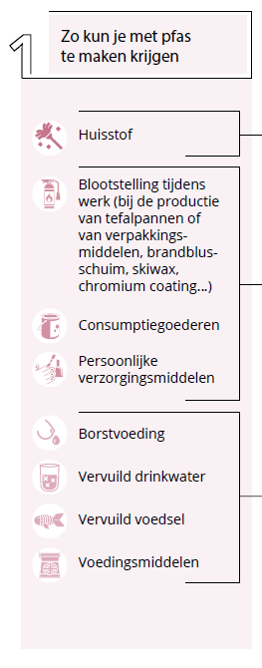
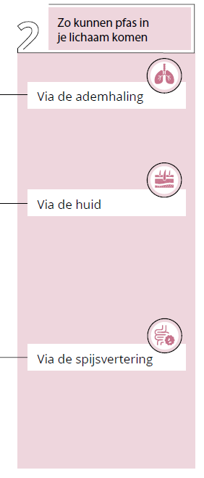
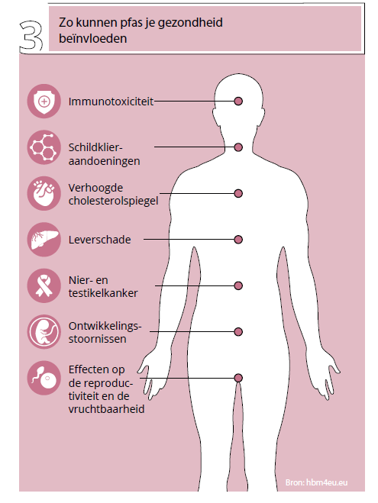

Slide 6
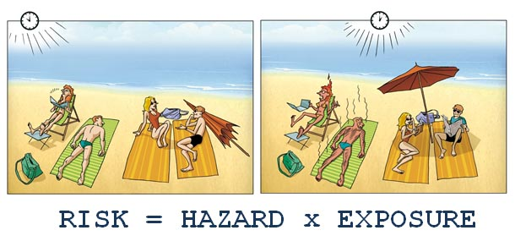
Risico wordt bepaald door blootstelling
RISICO = GEVAREN x BLOOTSTELLING

Slide 7
Aanleiding van bodemonderzoek
Sinds midden vorige eeuw gebruikt
Eind vorige eeuw erkenning van schadelijke effecten
Vanaf 2002 diverse PFAS geleidelijk niet meer toegestaan (EU)
Na 2008 bodemonderzoek bij o.a. Chemcours en Schiphol
2019 Nederlandse normen voor bodemkwaliteit
2020 Onderzoek naar achtergrondwaarden

Slide 8
Aanleiding van bodemonderzoek
2021 - Inventarisatie locaties waar PFAS gebruikt zijn
Crashlocatie van de F-16 in de Hasseler Es
Inzet van blusschuim bij het blussen van de brand
In 1992 wel gesaneerd op brandstofresten (niet op blusschuim)
2022 – Uitvoering inventariserend bodemonderzoek
Openbaar gebied verhoogde gehalten in bodem aangetoond
Resultaten geven aanleiding tot vervolgonderzoek

Slide 9
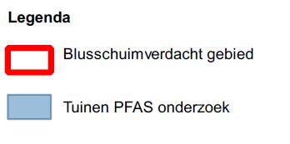
Onderzoeksgebied

Slide 10
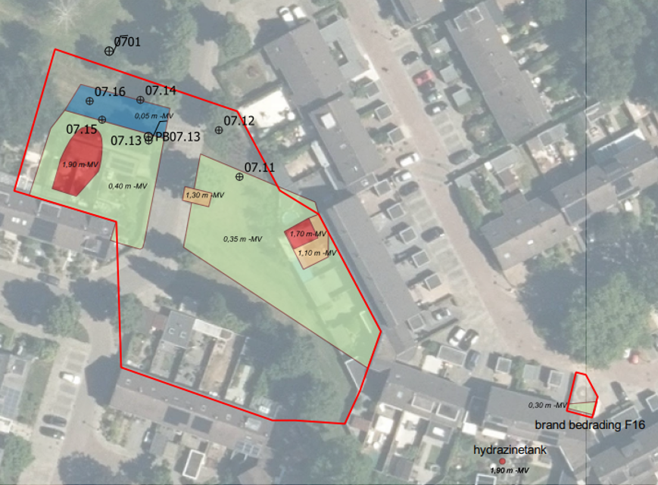
Onderzoeksgebied

Slide 11
Hoe onderzoeken we
Aanvullend onderzoek tpv van 24 tuinen en openbaar gebied
Elke tuin worden drie handboringen geplaatst
Tot 2 meter diepte
Boorgaten worden weer gedicht
Foto’s gemaakt van locaties van de boringen in de tuin
Van elke tuin worden grondmonster(s) geanalyseerd op aanwezigheid van PFAS
In openbaar gebied wordt grond en grondwater onderzocht

Slide 12
Wat zijn de normen Risicogrenswaarden
Matrix | PFOS
Grond | 59 µg/kg
Grond (hergebruik) | 3 µg/kg

Slide 13
Het vervolg
Op 23 januari start veldwerk, doorlooptijd ca. 3 weken
Verwachting begin april 2023 terugkoppeling van de resultaten
Hoe gaan we de resultaten terugkoppelen?
Per woning/tuin wordt een brief opgesteld met de resultaten.
Na versturen brief wordt een bijeenkomst georganiseerd waarin de globale resultaten worden gepresenteerd en de vervolgstappen worden toegelicht.
Mocht er aanleiding voor zijn dan nemen wij eerder contact met u op.

Slide 14
Vragen
U kunt de vragen nu stellen maar ook na afloop van de bijeenkomst één van onze medewerkers aanspreken.
Verzoek om intake-lijst in te vullen zodat wij u telefonisch benaderen voor het maken van de afspraak voor uitvoering bodemonderzoek in uw tuin

